Slide 1
Aula
Coleções de Objetos Genéricas Classes e Métodos

Slide 2
Conteúdo
Coleções de Objetos
Listas de Objetos
ArrayList
LinkedList
Conjuntos de Objetos (SET)
HashSet
TreeSet
Mapas de Objetos (Chave, valor)
HashMap
TreeMap

Slide 3
Coleções de Objetos
Arrays são muito úteis, porém têm algumas limitações:
Não é possível aumentar ou diminuir seu tamanho.
A ordenação dos elementos de um array não é simples.
Seus índices precisam ser sempre números inteiros para que os dados possam ser acessados.
As coleções visam facilitar o uso de estruturas de dados como listas, filas, pilhas, conjuntos e outras, tornando sua manipulação muito mais simples e intuitiva.
As coleções de objetos são implementadas por meio de interfaces e classes presentes no pacote java.util da API Java, o qual deve ser importado pelas classes que as utilizarem.

Slide 4
Coleções de Objetos
As antigas coleções da API Java não eram genéricas, pois eram capazes de armazenar apenas instâncias da classe Object.
Com isso, ao armazenar um elemento na coleção, essas classes precisavam converter o tipo de dado do elemento para o tipo Object e, ao recuperá-los, precisam fazer a operação inversa.
As atuais coleções não estão vinculadas ao tipo Object, o que as torna capazes de armazenar qualquer tipo de dado. Por isso, são consideradas “coleções genéricas”.

Slide 5
Coleções de Objetos
As classes da API Java que representam coleções armazenam somente instâncias de classes.
Assim, para que uma coleção possa armazenar um tipo de dado nativo (int, float, double, char etc), é preciso associá-la à classe da API Java que equivale a este tipo de dado.

Slide 6

Coleções de Objetos
Cada tipo nativo tem sua respectiva classe, capaz de converter e manipular valores do seu tipo correspondente.
Tipo Nativo | Classe Equivalente
int | Integer
float | Float
double | Double
long | Long
char | Character
boolean | Boolean
Isso é possível graças aos mecanismos autoboxing e autounboxing, que permitem atribuir tipos nativos a instâncias de classes e vice- versa.

Slide 7
Coleções de Objetos
Uma boa prática é declarar a coleção com o tipo da interface que ela implementa, e definir a classe de implementação ao instanciá-la com a palavra new.
List é uma interface que define o conjunto de métodos das coleções de listas da API Java. ArrayList é uma das implementações desta interface*.
Assim, se for preciso alterar a classe de implementação, bastará instanciar esta nova classe.
* Todas as classes que implementam a interface List:
https://docs.oracle.com/javase/8/docs/api/java/util/List.html

Slide 8
Listas de Objetos
Listas de objetos funcionam de forma similiar a um array comum, porém com recursos adicionais e a diferença de que a alocação dos elementos na memória é feita dinamicamente.
As listas de objetos são definidas por classes que implementam a interface List, a qual declara métodos específicos para manipulação de listas.
Principais características:
Ao criar uma lista, seu tamanho não precisa ser especificado, já que ele aumenta ou diminui conforme os elementos são inseridos ou removidos da coleção.
Nas listas de objetos, os elementos podem se repetir.

Slide 9
Listas de Objetos
Principais classes que implementam a interface List visando a representação de listas:
ArrayList – Possui um mecanismo mais rápido que um array
comum, exceto para as operações de inserção e remoção.
LinkedList – Possui um mecanismo mais rápido para operações de inserção e remoção, porém é mais lento para acesso sequencial (get e set) aos elementos da lista.
Ao criar uma instância destas classes, é preciso definir o tipo de objeto (dado) que a lista irá armazenar. Por exemplo: List<Integer> lista = new ArrayList<Integer>();

Slide 10
Listas de Objetos
Principais classes que implementam a interface List visando a representação de listas:
ArrayList – Possui um mecanismo mais rápido que um array
comum, exceto para as operações de inserção e remoção. Implementação feita com um array de redimensionamento dinâmico. Bom para manipulação dos elementos
LinkedList – Possui um mecanismo mais rápido para operações de inserção e remoção, porém é mais lento para acesso sequencial (get e set) aos elementos da lista. Implementação feita como uma lista duplamente ligada.
Ao criar uma instância destas classes, é preciso definir o tipo de objeto (dado) que a lista irá armazenar. Por exemplo: List<Integer> lista = new ArrayList<Integer>();

Slide 11
ArrayList e LinkedList
Principais métodos:
add: Adiciona um elemento no final ou em uma dada posição da
lista, considerando que a 1ª posição é zero.
Sintaxe: <nome_lista>.add(<elemento>)
Sintaxe: <nome_lista>.add(<posição>, <elemento>)
remove: Remove um elemento da lista por meio de sua posição ou
por meio da 1ª ocorrência do elemento na lista.
Sintaxe: <nome_lista>.remove(<posição>)
Sintaxe: <nome_lista>.remove(<elemento>)
get: Retorna um elemento por meio de sua posição na lista.
Sintaxe: <nome_lista>.get(<posição>)
size: Retorna quantos elementos a lista possui. (tamanho)
Sintaxe: <nome_lista>.size()

Slide 12
ArrayList e LinkedList
Principais métodos:
set: Substitui um elemento em uma dada posição da lista,
considerando que a 1ª posição é zero.
Sintaxe: <nome_lista>.set(<posição>, <novo_elemento>)
contains: Retorna se uma lista contém um determinado elemento.
Sintaxe: <nome_lista>.contains(<elemento>)
indexOf: Retorna a posição da 1ª ocorrência do elemento. Se o
elemento não existir, retorna -1.
Sintaxe: <nome_lista>.indexOf(<elemento>)
lastIndexOf: Retorna a posição da última ocorrência do elemento.
Se o elemento não existir, retorna -1.
Sintaxe: <nome_lista>.lastIndexOf(<elemento>)
isEmpty: Retorna se uma lista está vazia.
Sintaxe: <nome_lista>.isEmpty()

Slide 13
ArrayList e LinkedList
Principais métodos:
clear(): remove todos os elementos da lista
Sintaxe: <nome_lista>.clear()

Slide 14
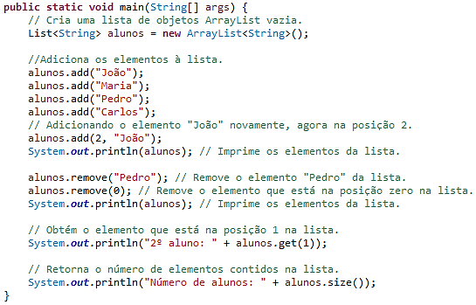

ArrayList e LinkedList
ArrayLists e LinkedLists também podem ser inicializados já em sua declaração por meio da classe Arrays:
l.bertholdo@if

Slide 15

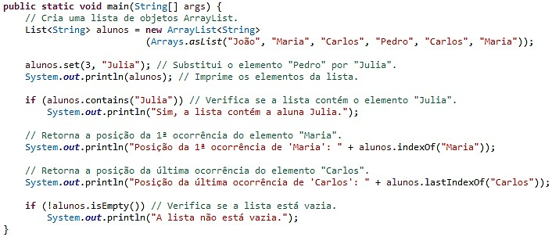
ArrayList e LinkedList

Slide 16
ArrayList e LinkedList (percorrer) 4 formas
public static void main(String[] args) {
List<Integer> minhaLista = new ArrayList<>();
minhaLista.add(10);
minhaLista.add(20);
minhaLista.add(30);
// 1. Usando for tradicional (índices)
for (int i = 0; i < minhaLista.size(); i++) {
System.out.println(minhaLista.get(i));
}
// 2. Usando for-each (mais simples)
for (Integer item : minhaLista) {
System.out.println(item);
}
// 3. Usando Iterator
Iterator<Integer> iterator = minhaLista.iterator();
while (iterator.hasNext()) {
System.out.println(iterator.next());
}
// 4. Usando Streams (Java 8+) – Esse método precisa estar implementado o toString se a lista for de objetos
minhaLista.stream().forEach(System.out::println);

Slide 17
Exemplo Classe Pessoa – usada nos próximos exemplos.
public class Pessoa {
String nome;
public Pessoa(String nome) { this.nome = nome; } public String getNome() { return nome; } public void setNome(String nome) { this.nome = nome; } }

Slide 18
LinkedList - Percorrer Lista - forma 1
import java.util.ArrayList;
import java.util.List;
/**
* Classe utilizada para demonstrar o uso da estrutura
* de dados Lista com Generics.
*/
public class ListaPessoa {
public static void main(String[] args) {
List<Pessoa> pessoas = new ArrayList<Pessoa>();
pessoas.add(new Pessoa("Rafael"));
pessoas.add(new Pessoa("Cristiano"));
/* Podemos utilizar o for-each para percorrer os elementos da lista. */
for(Pessoa pessoa : pessoas) { // percorre todos elementos do vetor
System.out.println(pessoa.getNome());
}
}
}

Slide 19
LinkedList - Percorrer Lista - forma 2
import java.util.*; import java.util.ArrayList; import java.util.Iterator; import java.util.List; public class ListaPessoa { public static void main(String[] args) { List<Pessoa> pessoas = new ArrayList<>(); pessoas.add(new Pessoa("Rafael")); pessoas.add(new Pessoa("Cristiano")); for(Iterator it = pessoas.iterator(); it.hasNext();) {//percorre enquanto tem elementos Pessoa nome = (Pessoa) it.next();//recupera o próximo elemento, precisa fazer cast para fazer uso do elemento recuperado System.out.println(nome.getNome()); } } }

Slide 20
LinkedList - Percorrer Lista - forma 3
import java.util.ArrayList; import java.util.List; public class ListaPessoa { public static void main(String[] args) { List<Pessoa> pessoas = new ArrayList<Pessoa>(); pessoas.add(new Pessoa("Rafael")); pessoas.add(new Pessoa("Cristiano")); /* Observe que o casting não é necessário, pois o compilador já sabe que dentro da lista só tem objetos do tipo Pessoa. */ for(int i = 0; i < pessoas.size(); i++)//percorre de forma semelhante a vetor { System.out.println(pessoas.get(i).getNome()); } } }

Slide 21
LinkedList - Interface comparable quando o elemento a comparar é um Integer
public class MyClass implements Comparable<MyClass> { private int value; @Override public int compareTo(MyClass other) { // Compare the current object (this) with the specified object (other) if (this.value < other.value) { return -1; } else if (this.value > other.value) { return 1; } else { return 0; } }

Slide 22
LinkedList - Interface comparable quando o elemento a comparar é um String
Um int valor: 0 se a string for igual à outra string. < 0 se a string for lexicograficamente menor que a outra string > 0 se a string for lexicograficamente maior que a outra string (mais caracteres) Lexicograficamente- comparação letra a letra. String elemento=“abc”; public int compareTo(String p) { return elemento.compareTo(p);// comparando 2 Strings através do método compareTo – disponível na classe String }

Slide 23
LinkedList - Interface comparable
public class Pessoa implements Comparable<Pessoa>
{
String nome; public Pessoa(String nome) { this.nome = nome; } public String getNome() { return nome; } public void setNome(String nome) { this.nome = nome; } }
@Override public int compareTo(Pessoa p) { return this.nome.compareTo(p.getNome()); }

Slide 24
LinkedList - Percorrer Lista - forma 3
import java.util.ArrayList; import java.util.List; public class ListaPessoa { public static void main(String[] args) { List<Pessoa> pessoas = new ArrayList<Pessoa>(); pessoas.add(new Pessoa("Rafael")); pessoas.add(new Pessoa("Cristiano")); /* Observe que o casting não é necessário, pois o compilador já sabe que dentro da lista só tem objetos do tipo Pessoa. */
Collections.sort(pessoas); //usado para ordenar, mas como Pessoa é um Objeto, será necessário implementar em Pessoa a interface Comparable<Pessoa>
for(int i = 0; i < pessoas.size(); i++) { System.out.println(pessoas.get(i).getNome());//Saída será ordenada } } }

Slide 25
LinkedList - Percorrer Lista - forma 3
Collections.sort(numero, Collections.reverseOrder());//ordem decrescente.
Collections.sort(numero)//ordem crescente

Slide 26
Exercício Lista
Crie um programa em Java que utilize uma ArrayList<Double> para armazenar notas informadas pelo usuário.
menu
Adicionar notas.
Remover uma nota informando sua posição na lista.
Listar todas as notas cadastradas.
Calcular e exibir a média das notas.
Ordenar notas.
Requisitos:
Inicialmente, solicite ao usuário notas e armazene-as na ArrayList.
1-Na opção Adicionar nota, solicite uma nova nota e adicione-a ao final da lista.
2-Na opção Remover nota, exiba as posições e os valores das notas e permita que o usuário escolha qual deseja remover.
3-Na opção Listar notas, exiba todas as notas cadastradas.
4-Na opção Calcular média, apresente a média das notas cadastradas
5-Ordenar notas.

Slide 27
Exercício Lista
Crie uma classe Pessoa contendo apenas o atributo nome.
No método main, faça o seguinte:
Crie uma lista de pessoas.
Adicione as seguintes pessoas:
Rafael
Cristiano
Maria
Ana
Exiba todos os nomes da lista.
Exiba a quantidade de pessoas cadastradas.
Altere o nome Cristiano para Carlos.
Remova a pessoa Maria.
Verifique se existe uma pessoa chamada Ana.
Exiba novamente todos os nomes da lista.
Informe se a lista está vazia.
Mostre todos os nomes em ordem alfabética (Crescente).

Slide 28
LinkedList – Filas e Pilhas
A classe LinkedList possui métodos adicionais que permitem simular estruturas de dados como filas e pilhas.
Fila – Estrutura de dado onde o 1º elemento a entrar é o 1º a sair (FIFO – first-in, first-out). É simulada por meio de métodos para inserção no fim (add ou addLast) e remoção no início (poolFirst) de uma lista.
Pilha – Estrutura de dado onde o último elemento a entrar é o 1º a sair (LIFO – last-in, first-out). É simulada por meio de métodos para inserção no fim (add ou addLast) e remoção no fim (poolLast) de uma lista.

Slide 29
LinkedList – Filas e Pilhas
Principais métodos:
addFirst: Insere um elemento na 1ª posição de uma lista.
Sintaxe: <nome_lista>.addFirst(<elemento>)
addLast: Insere um elemento na última posição de uma lista.
Sintaxe: <nome_lista>.addLast(<elemento>)
pollFirst: Remove o elemento que está na 1ª posição de uma lista.
Sintaxe: <nome_lista>.pollFirst()
pollLast: Remove o elemento que está na última posição de uma lista.
Sintaxe: <nome_lista>.pollLast()
peekFirst: Retorna o elemento que está na 1ª posição de uma lista.
Sintaxe: <nome_lista>.peekFirst()
peekLast: Retorna o elemento que está na última posição de uma lista.
Sintaxe: <nome_lista>.peekLast()

Slide 30
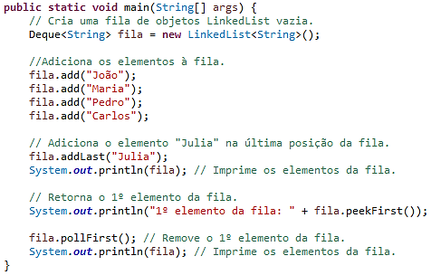

LinkedList – Fila
Dependendo dos métodos a serem usados, é necessário usar outra interface implementada pela classe de coleção. Por exemplo, a interface List não possui os métodos addLast, peekFirst e pollFirst.
Logo, não será possível declarar a coleção com este tipo de interface (ocorrerá erro de compilação ao chamar estes métodos).
Nesse caso, pode-se usar a interface Deque, que também é implementada pela classe LinkedList e possui estes três métodos.

Slide 31
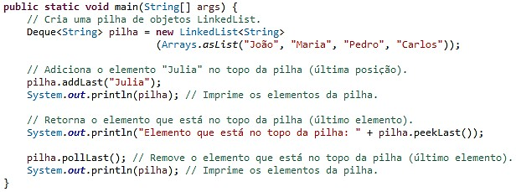

LinkedList – Pilha
A interface List não possui os métodos addLast, peekLast e pollLast. Por isso, usa-se novamente a interface Deque, que possui estes três métodos.

Slide 32
Conjuntos de Objetos
Os conjuntos de objetos são definidos por classes que implementam a interface Set, a qual declara métodos específicos para manipulação de conjuntos.
Principais características:
Ao criar um conjunto, seu tamanho não precisa ser especificado, já que ele aumenta ou diminui conforme os elementos são inseridos ou removidos.
Em um conjunto de objetos não são permitidos objetos duplicados.

Slide 33
Conjuntos de Objetos
Principais classes que implementam a interface Set visando a representação de conjuntos:
HashSet – Possui um mecanismo mais rápido para operações de alteração em conjuntos, porém não estabelece uma ordem entre seus elementos.
TreeSet – Possui um mecanismo mais lento para operações de inserção e remoção em conjuntos, porém mantém a ordenação crescente de seus elementos.
Ao criar uma instância destas classes, é preciso definir o tipo de objeto (dado) que o conjunto irá armazenar. Por exemplo: Set<Integer> conjunto = new HashSet<Integer>();

Slide 34
HashSet e TreeSet
Principais métodos: (não existe get)
add: Adiciona um elemento ao conjunto. (sem posição definida)
Sintaxe: <nome_conjunto>.add(<elemento>)
remove: Remove um elemento do conjunto.
Sintaxe: <nome_conjunto>.remove(<elemento>)
isEmpty: Retorna se um conjunto está vazio. (TRUE ou FALSE)
Sintaxe: <nome_conjunto>.isEmpty()
contains: Retorna se um conjunto contém um determinado elemento.
Sintaxe: <nome_conjunto>.contains(<elemento>)
size: Retorna quantos elementos o conjunto possui.
Sintaxe: <nome_conjunto>.size()
clear: Remove todos os elementos do conjunto.
Sintaxe: <nome_conjunto>.clear()

Slide 35
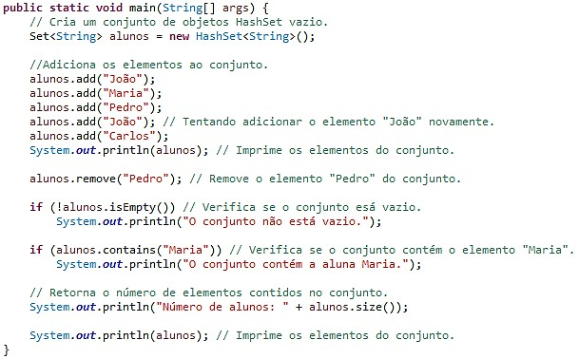

HashSet
Os nomes não são armazenados
em ordem alfabética no conjunto.
HashSets e TreeSets também podem ser inicializados já em sua declaração por meio da classe Arrays:

Slide 36

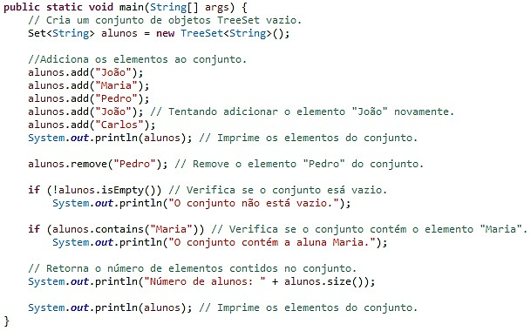
TreeSet
Os nomes são armazenados em ordem alfabética no conjunto.

Slide 37
Set Formas de percorrer
//O Set em Java não tem índice logo não tem .get()
import java.util.*; public class PercorrerSet { public static void main(String[] args) { Set<String> nomes = new HashSet<>(); nomes.add("Maria"); nomes.add("João"); nomes.add("Ana"); nomes.add("Carlos"); // 1. For-each System.out.println("For-each:"); for (String nome : nomes) { System.out.println(nome); } // 2. Stream System.out.println("\nStream:"); nomes.stream().forEach(System.out::println);
// 3. Iterator System.out.println("\nIterator:"); Iterator<String> it = nomes.iterator(); while (it.hasNext()) { System.out.println(it.next()); } } }

Slide 38
Exercício
Utilize HashSet<String>.
Ao adicionar um nome de aluno, caso o nome já esteja cadastrado, informe que o nome aluno já existe.
Ao remover um aluno, informe se ele foi encontrado ou não.
Na opção de consulta, informe se o aluno está cadastrado.
Na opção de listagem, exiba todos os alunos cadastrados.
Exiba a quantidade total de alunos utilizando size().
Não utilize índices, pois Set não possui posições como uma List.

Slide 39
TreeSet da interface SortedSet
Outros métodos:
Criação: SorteSet<Integer>s = new TreeSet<Integer>();
first: Retorna o 1º elemento do conjunto.
Sintaxe: <nome_conjunto>.first()
last: Retorna o último elemento do conjunto.
Sintaxe: <nome_conjunto>.last()
headSet: Retorna os elementos antecessores de um dado
elemento. Sintaxe: <nome_conjunto>.headSet(<elemento>)
tailSet: Retorna um dado elemento e seus elementos sucessores. Sintaxe: <nome_conjunto>.tailSet(<elemento>)
subSet: Retorna um subconjunto que vai do 1º elemento informado até o antecessor do 2º elemento informado.
Sintaxe: <nome_conjunto>.subSet(<1º elemento>, <2º elemento>)

Slide 40

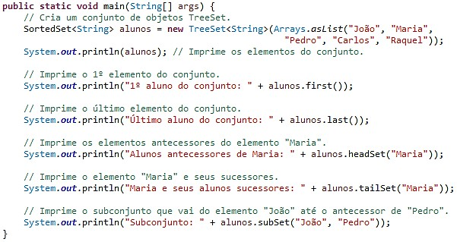
TreeSet
A interface Set não possui os métodos first, last, headSet, tailSet e subSet. Nesse caso, pode-se usar a interface SortedSet, que também é implementada pela classe TreeSet e possui estes métodos.
l.bertholdo@if

Slide 41
HashSet e TreeSet
As classes HashSet e TreeSet também têm métodos para realizar operações matemáticas com conjuntos como união, intersecção e diferença entre conjuntos.
addAll (união) – Junta os elementos de dois conjuntos, descartando os elementos repetidos. O conjunto que chama o método é alterado passando a conter os elementos dos dois conjuntos.
Sintaxe: <nome_conjunto1>.addAll(<nome_conjunto2>)
retainAll (intersecção) – Retorna os elementos que dois conjuntos têm em comum. O conjunto que chama o método é alterado, passando a conter apenas os elementos em comum.
Sintaxe: <nome_conjunto1>.retainAll(<nome_conjunto2>)

Slide 42
HashSet e TreeSet
removeAll (diferença entre conjuntos) – Retorna os elementos de um conjunto que não estão no outro conjunto. O conjunto que chama o método é alterado passando a conter apenas os elementos que não estão no outro conjunto.
Sintaxe: <nome_conjunto1>.removeAll(<nome_conjunto2>)
containsAll: Este método não modifica o conjunto que o chama. Ele apenas retorna se o conjunto passado como argumento está contido no conjunto que chamou o método.
Sintaxe: <nome_conjunto1>.containsAll(<nome_conjunto2>)

Slide 43
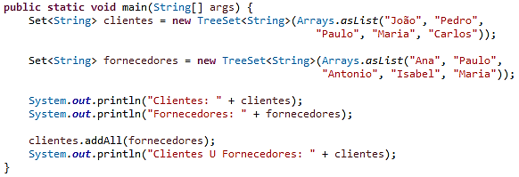
HashSet e TreeSet
Operação de União – Exemplo

Slide 44


HashSet e TreeSet
Operação de Intersecção – Exemplo

Slide 45
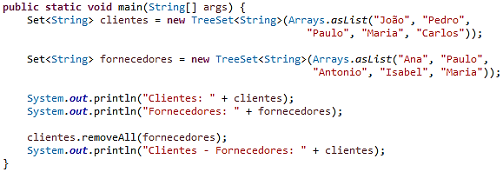

HashSet e TreeSet
Operação de Diferença entre Conjuntos – Exemplo

Slide 46
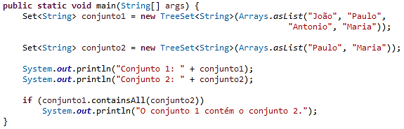

HashSet e TreeSet
Verificação de Subconjuntos – Exemplo

Slide 47
Mapas de Objetos
Mapas de objetos são similiares às listas de objetos, com a diferença de que suas posições não precisam ser representadas por números inteiros.
Cada elemento de um mapa é representado por um par de objetos denominados chave e valor.
Principais características:
Ao criar um mapa, seu tamanho não precisa ser especificado, já que ele aumenta ou diminui conforme os elementos são inseridos ou removidos da coleção.
Da mesma forma que nas listas, nos mapas de objetos os elementos podem se repetir. Porém, não são permitidas chaves repetidas.

Slide 48
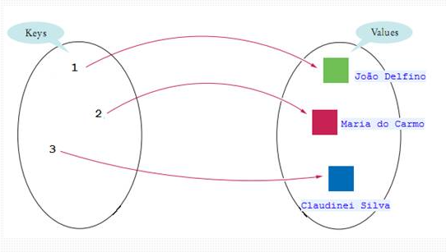
Mapas de Objetos

Slide 49
Mapas de Objetos
Os mapas de objetos são definidos por classes que implementam a interface Map, a qual declara métodos específicos para manipulação de mapas.
Principais classes que implementam a interface Map visando a representação de mapas:
HashMap – Possui um mecanismo mais rápido nas operações de
inserção e recuperação de objetos.
TreeMap – Possui um mecanismo mais lento, porém mantém a ordem das chaves de seus elementos.
Ao criar uma instância destas classes, é preciso definir os tipos de objetos (dados) da chave e do valor a serem armazenados. Por exemplo: HashMap<String, Integer> mapa = new HashMap<String, Integer>();

Slide 50
HashMap e TreeMap
Principais métodos:
put: Adiciona ou substitui um elemento no mapa.
Sintaxe: <nome_mapa>.put(<chave>, <valor>)
containsKey: Retorna se um mapa contém uma determinada chave.
Sintaxe: <nome_mapa>.containsKey(<chave>)
containsValue: Retorna se um mapa contém um determinado valor.
Sintaxe: <nome_mapa>.containsValue(<valor>)
get: Retorna um elemento por meio de sua chave.
Sintaxe: <nome_mapa>.get(<chave>)
remove: Remove um elemento do mapa por meio de sua chave.
Sintaxe: <nome_mapa>.remove(<chave>)
clear: Remove todos os elementos do mapa.
Sintaxe: <nome_mapa>.clear()

Slide 51
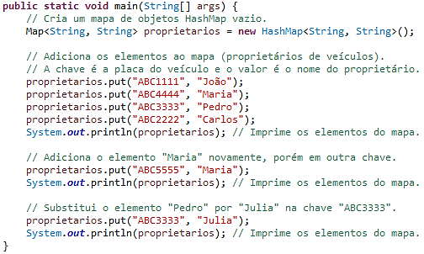
HashMap e TreeMap
As chaves não são armazenadas em ordem crescente.

Slide 52
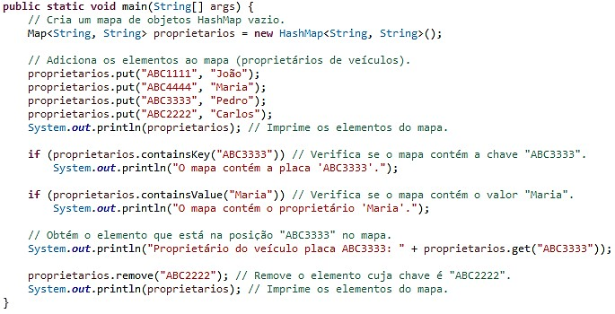

HashMap e TreeMap

Slide 53
HashMap e TreeMap
Principais métodos:
size: Retorna quantos elementos o mapa possui.
Sintaxe: <nome_mapa>.size()
isEmpty: Retorna se um mapa está vazio.
Sintaxe: <nome_mapa>.isEmpty()
keyset: Retorna as chaves dos elementos do mapa.
Sintaxe: <nome_mapa>.keyset()
values: Retorna os valores dos elementos do mapa.
Sintaxe: <nome_mapa>.values()

Slide 54
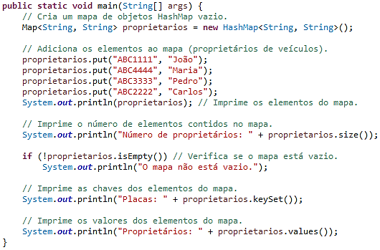

HashMap e TreeMap

Slide 55
Percorrer HashMap e TreeMap
import java.util.HashMap; import java.util.Map;
public class mpa { public static void main(String[] args) { HashMap<String, String> map = new HashMap<>(); map.put("AC", "Acre"); map.put("AL", "Alagoas"); map.put("AP", "Amapá"); map.put("AM", "Amazonas"); map.put("BA", "Bahia"); map.put("CE", "Ceará"); map.put("DF", "Distrito Federal"); map.put("ES", "Espírito Santo"); map.put("GO", "Goiás"); //resto dos put() return map; for ( Map.Entry<String, String> entrada : map.entrySet()) { System.out.println(entrada.getKey());//imprime chave System.out.println(entrada.getValue());//imprime valor
} } }

Slide 56
HashMap e TreeMap
Em HashMap e TreeMap pode-se criar:
Hash<Integer, LinkedList<Integer>>()

Slide 57
HashMap e TreeMap
public class Main { public static void main(String[] args) { HashMap<Integer, LinkedList<Integer>> mapa = new HashMap<>(); // Adicionando uma lista para a chave 1 mapa.put(1, new LinkedList<>()); // Adicionando valores na lista mapa.get(1).add(10); mapa.get(1).add(20); mapa.get(1).add(30); // Outra chave mapa.put(2, new LinkedList<>()); mapa.get(2).add(40); mapa.get(2).add(50); // Percorrendo o HashMap for (Map.Entry<Integer, LinkedList<Integer>> entry : mapa.entrySet()) { Integer chave = entry.getKey(); LinkedList<Integer> lista = entry.getValue(); System.out.println("Chave: " + chave); for (Integer valor : lista) { System.out.println(" Valor: " + valor); } } }

Slide 58
Iteradores de coleções (Iterators)
Um iterador (objeto Iterator) percorre uma coleção, visitando os seus elementos.
funciona como uma espécie de ponteiro para o próximo elemento.
Para usar um objeto iterador, deve-se realizar os
seguintes passos:
1. Obtenha um iterador para a coleção usando o método iterator() da própria coleção.
Esse método retorna um objeto iterador, posicionado antes do primeiro objeto da coleção.

Slide 59
Iteradores de coleções (Iterators)
2. Verifique se há mais elementos na coleção com uma
chamada ao método hasnext() do objeto iterador.
3. Obtenha o próximo objeto na coleção com o método
next() do objeto iterador.
O método remove() apaga o último item retornado
pelo método next().
O método add adiciona um objeto após a posição
apontada pelo iterador.
Se uma coleção for modificada por um de seus
métodos depois de um iterador ter sido criado
para essa coleção:
o iterador se torna imediatamente inválido!

Slide 60
Exercício 1
Enunciado: Crie um programa em Java que:
Peça ao usuário para informar 5 nomes e armazene-os em uma List<String>.
Mostre todos os nomes na ordem em que foram digitados.
Mostre todos os nomes em ordem alfabética.
Mostre apenas os nomes que começam com a letra "A" (maiúscula ou minúscula).
Peça ao usuário um nome e diga se ele está na lista ou não.

Slide 61
Exercício 2
Fazer uma classe Aluno que possua as seguintes características:
• dois atributos do tipo inteiro: primeira nota parcial (de 0 a 100) e Segunda nota parcial (de 0 a 100)
• um atributo String representando o nome do aluno
• possua métodos para ler e escrever os atributos (ou uma construtora)
Fazer uma classe Controle que:
• pergunte ao usuário o nome e as duas notas parciais de um aluno. Caso o nome entrado seja “fim” isso significa que o usuário não quer inserir mais nenhum aluno, do contrário deve ser instanciado um objeto da classe Aluno e armazenados os dados digitados.
Dicas: usar um objeto da classe ArrayList/LinkedList de Java para armazenar as referências para os objetos instanciados). Usar o método equals da classe String para verificar se o valor do nome entrado é igual a “fim”.

Slide 62
Exercício 2 - continuação
• Calcular, ao final da inserção de todos os alunos, a média da turma, quantos alunos foram aprovados, quantos foram para a final e quantos foram reprovados e mostrar os códigos de todos os alunos cujas notas ficaram abaixo da média da turma.

Slide 63
Exercício 3
Crie um objeto chamado Cliente com os atributos: id, nome, idade, telefone.
Faça um programa para solicitar os dados de vários clientes e armazenar em um ArrayList até que se digite um número de ID negativo.
Em seguida exiba os dados de todos os clientes.

Slide 64
Exercício 4
Ler a data de nascimento e um nome e armazená-las em um HashMap usando como chave o nome;
Mostrar as datas digitadas;
Inserir um nome e mostrar a data de nascimento dele, ou “Aluno não encontrado” caso o nome não exista no map.

Slide 65
Exercício 5
Faça um programa que leia uma frase e informe o número de ocorrências de cada palavra da frase – Use Map para fazer essa contagem.

